Slide 1

ООП: абстракция и интерфейсы
Семинар 2
Notes:
Иллюстрацию меняем на релевантную теме урока!

Slide 2
Цели на семинар:
-повторить теорию базовых определений ООП – абстракция, наследование
- получить практические навыки в построении абстрактных сущностей и интерфейсов
- научить использовать правильно интерфейсы и абстрактные классы
Notes:
Посоветуйся с методистом как лучше провести знакомство с аудиторией. Вопросы могут меняться. Стандартный слайд знакомства. Не меняем его, меняем текст в нем и иллюстрации (если нужно)

Slide 3
Что такое абстрактный класс?
Абстрактный класс
Абстрактный класс
Обязан реализовывать все абстрактные методы
Модификатор ’abstract’
Не может быть неизменяемым
Может содержать абстрактные методы
Не можем создать объект этого класса
Обычный класс наследник
Notes:
Посоветуйся с методистом как лучше провести знакомство с аудиторией. Вопросы могут меняться. Стандартный слайд знакомства. Не меняем его, меняем текст в нем и иллюстрации (если нужно)

Slide 4
Что такое интерфейс?
Интерфейс
Интерфейс
Ключевое слово ’interface’
Все переменные и методы ’public’
Обязан реализовывать все методы
Может содержать методы без реализации
Не можем создать объект этого интерфейса
Разрешено множественное наследование
Не может наследоваться от класса
Обычный класс наследник
Не может содержать конструкторы
Все переменные статичны и неизменны
Notes:
Посоветуйся с методистом как лучше провести знакомство с аудиторией. Вопросы могут меняться. Стандартный слайд знакомства. Не меняем его, меняем текст в нем и иллюстрации (если нужно)

Slide 5
Чем отличается абстрактный класс от интерфейса?
Абстрактный класс
Интерфейс
Может содержать абстрактные и не абстрактные методы
Может содержать изменяемые переменные
Может содержать только методы без реализации
Может содержать только неизменяемые переменные
Может содержать не статичные переменные
Простые классы наследуются от него через extends
Может содержать только статичные переменные
Простые классы реализуют его через implements
Может наследовать свойства одного абстрактного класса
Не может наследовать свойства абстрактного класса
Может реализовывать несколько интерфейсов без обязательной реализации методов
Может наследовать свойства нескольких интерфейсов
Notes:
Посоветуйся с методистом как лучше провести знакомство с аудиторией. Вопросы могут меняться. Стандартный слайд знакомства. Не меняем его, меняем текст в нем и иллюстрации (если нужно)

Slide 6
Задание 1
<<interface>>
ActorBehaviour
Необходимо реализовать:
Интерфейс ActorBehavoir, который будет содержать описание возможных действий актора в очереди/магазине
Абстрактный класс Actor, который хранит в себе параметры актора, включая состояние готовности сделать заказ и факт получения заказа.
void: setMakeOrder
void: setTakeOrder
boolean: isMakeOrder
boolean: isTakeOrder
implements
<<abstract class>>
Actor
protected String: name
protected boolean: isMakeOrder
protected boolean: isTakeOrder
<<class>>
Human
abstract String: getName()
extends
Дополнение: для большего понимания, можно сделать методы-геттеры для имени и прочих “персональных данных” abstract
3. Класс Human, который должен наследоваться от Actor и реализовывать ActorBehavoir
Notes:
Посоветуйся с методистом как лучше провести знакомство с аудиторией. Вопросы могут меняться. Стандартный слайд знакомства. Не меняем его, меняем текст в нем и иллюстрации (если нужно)

Slide 7
Задание 2
<<interface>>
QueueBehaviour
<<interface>>
MarketBehaviour
void: takeInQueue(Actor actor); void: takeOrders(); void: giveOrders(); void: releaseFromQueue();
void: acceptToMarket(Actor actor); void: releaseFromMarket(List<Actor> actors); void: update();
implements
implements
<<class>>
Market
Notes:
Посоветуйся с методистом как лучше провести знакомство с аудиторией. Вопросы могут меняться. Стандартный слайд знакомства. Не меняем его, меняем текст в нем и иллюстрации (если нужно)

Slide 8
Задание 2
Необходимо реализовать строение классов, без конкретной реализации:
Интерфейс QueueBehaviour, который описывает логику очереди – помещение в/освобождение из очереди, принятие/отдача заказа
Интерфейс MarketBehaviour, который описывает логику магазина – приход/уход покупателей, обновление состояния магазина
Класс Market, который реализовывает два вышеуказанных интерфейса и хранит в списке список людей в очереди в различных статусах </aside>
Notes:
Посоветуйся с методистом как лучше провести знакомство с аудиторией. Вопросы могут меняться. Стандартный слайд знакомства. Не меняем его, меняем текст в нем и иллюстрации (если нужно)

Slide 9
Домашнее задание

Slide 10
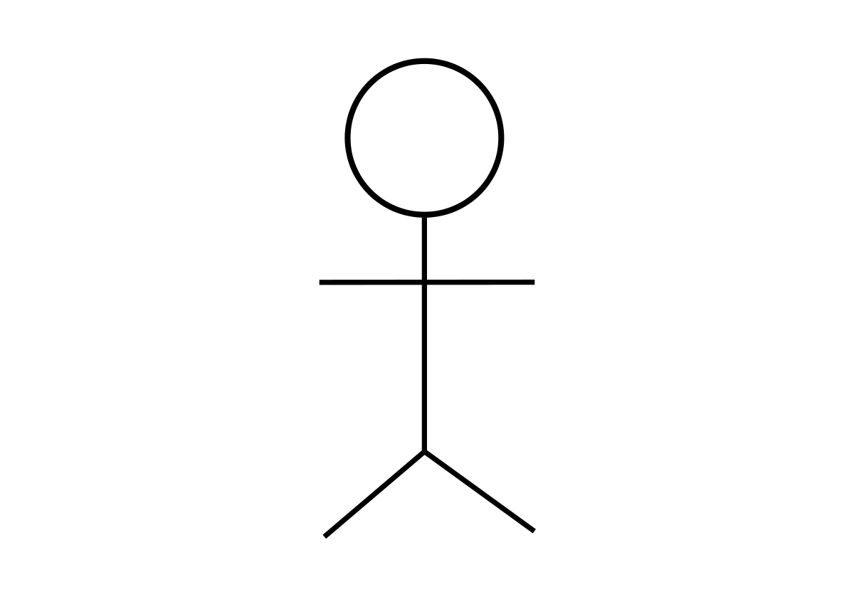
Домашнее задание
Реализовать класс Market и все методы, которые он обязан реализовывать.
Методы из интерфейса QueueBehaviour, имитируют работу очереди, MarketBehaviour – помещает и удаляет человека из очереди, метод update – обновляет состояние магазина (принимает и отдает заказы)
void: acceptToMarket
void: acceptToMarket
void: acceptToMarket
<<class>>
Market
Notes:
Посоветуйся с методистом как лучше провести знакомство с аудиторией. Вопросы могут меняться. Стандартный слайд знакомства. Не меняем его, меняем текст в нем и иллюстрации (если нужно)

Slide 11



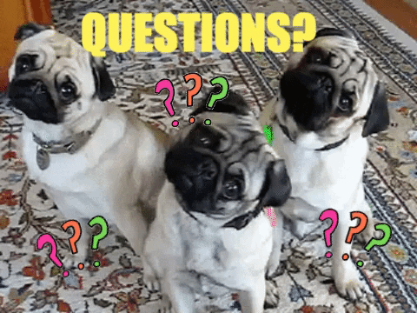
Вопросы?
Вопросы?
Вопросы?

Slide 12
Подведем итоги

Slide 13
Что было сложного на семинаре?

Slide 14
Напишите 3 вещи в комментариях, которым вы научились сегодня.

Slide 15
Как настроение?

Slide 16
Спасибо за работу!

